Slide 1


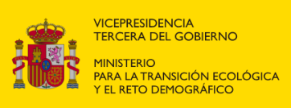

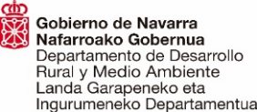

ACTUACIONES DE PROTECCIÓN Y ADAPTACIÓN AL RIESGO DE INUNDACIÓN E INTEGRACIÓN AMBIENTAL EN EL NÚCLEO URBANO DE ASIAIN
AYUNTAMIENTO DE LA CENDEA DE OLZA / OLTZA ZENDEA
PLAZO: 42 DÍAS
IMPORTE DE LA INVERSIÓN: 161.029,43 €
IMPORTE DE LA AYUDA: 130.335,38 €
UBICACIÓN : RÍO ARAKIL - ASIAIN
Obra financiada con cargo al Mecanismo para la Recuperación y Resiliencia (MRR) incluido dentro del instrumento financiero NextGenerationEU, Plan de Recuperación, Transformación y Resiliencia, Componente 5 “Preservación del litoral y recursos hídricos”, de la inversión nº2 “Seguimiento y restauración de ecosistemas fluviales, recuperación de acuíferos y mitigación del riesgo de inundación”

